Slide 1
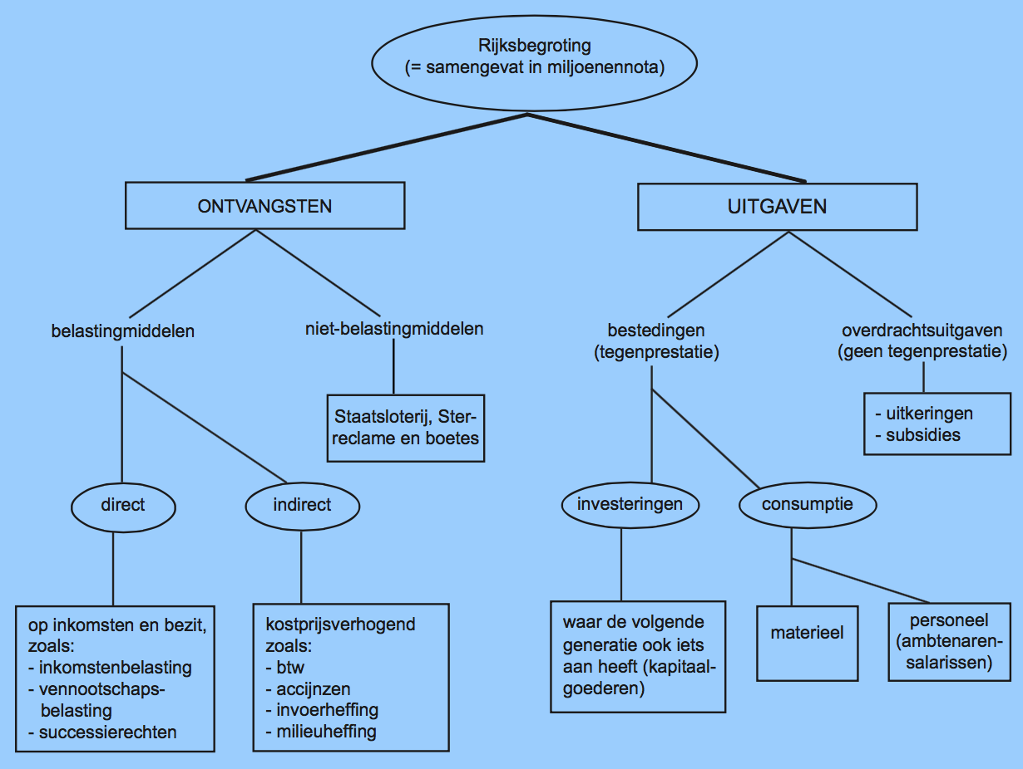
10.3 Uitgaven van de collectieve sector

Slide 2
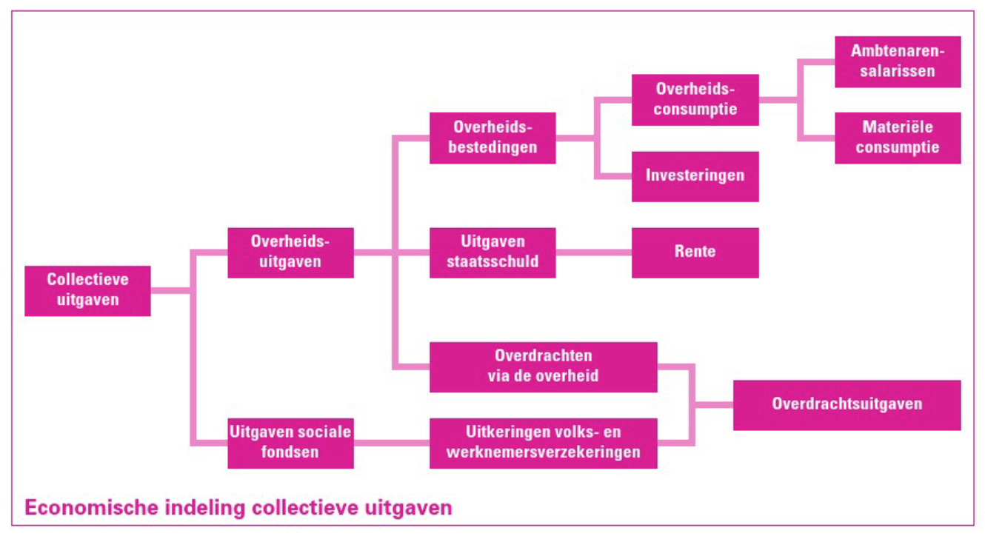
10.3 Uitgaven van de collectieve sector

Slide 3
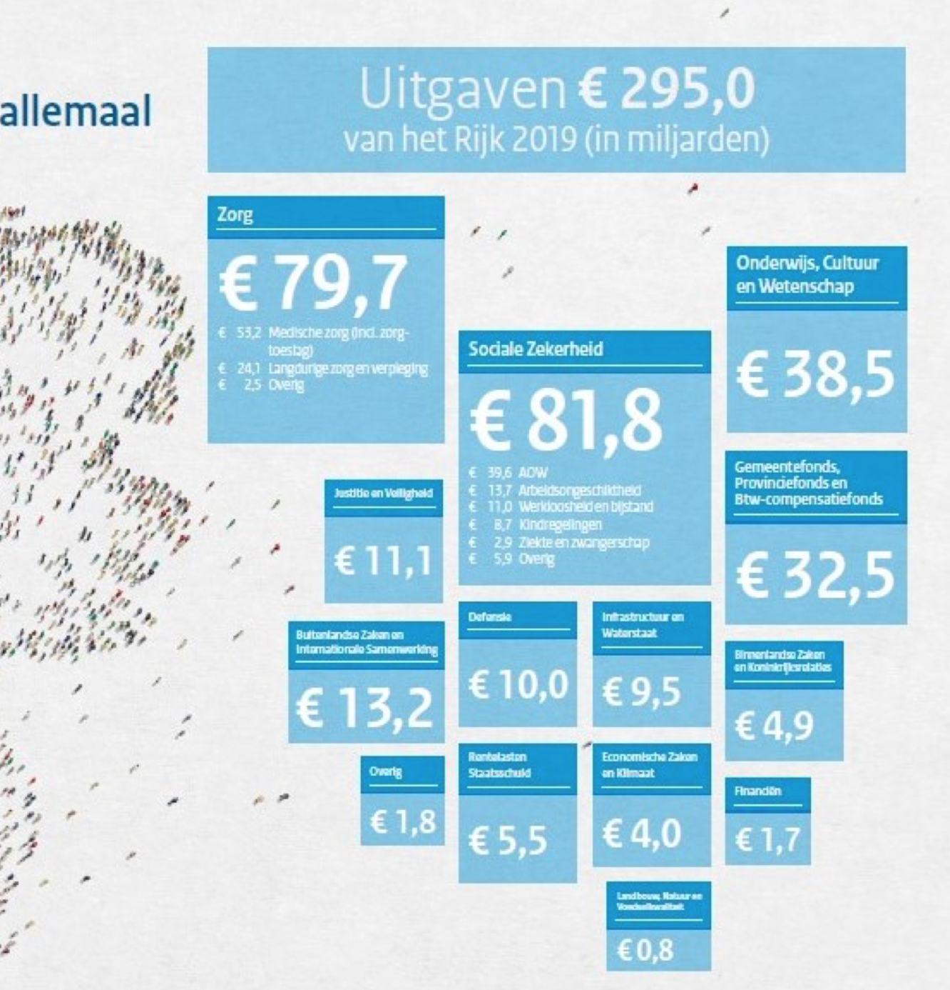
10.3 Uitgaven van de collectieve sector

Slide 4
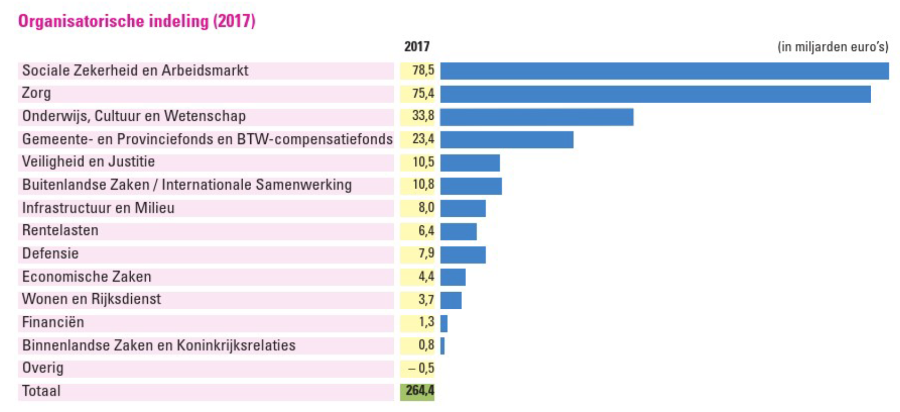
10.3 Uitgaven van de collectieve sector
Aflossingen zijn wel uitgaven, maar worden er niet toegerekend.

Slide 5
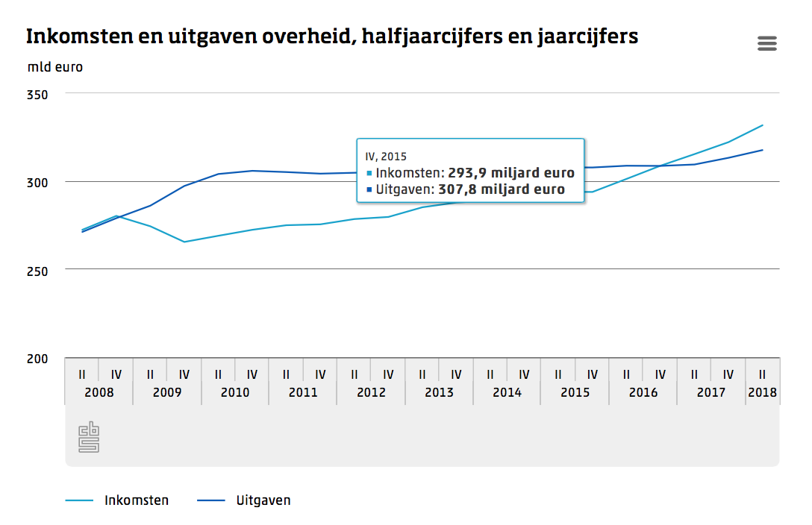
10.3 Uitgaven van de collectieve sector

Slide 6
10.3 Uitgaven van de collectieve sector

Slide 7
10.4 Tekort en schuld
Begrotingstekort
Het begrotingstekort is het bedrag dat de overheid in een jaar moet lenen, omdat de
uitgaven > inkomsten
UIT
IN
€
250
Aflos.
200
Rente
Ink.
UITGAVEN
‘Gewone’ uitgaven 200
Rente 20
Aflossingen 45
265
INKOMSTEN 210
BEGROTINGSTEKORT 55
(= financieringsbehoefte)
Uitg.
150
100
50

Slide 8
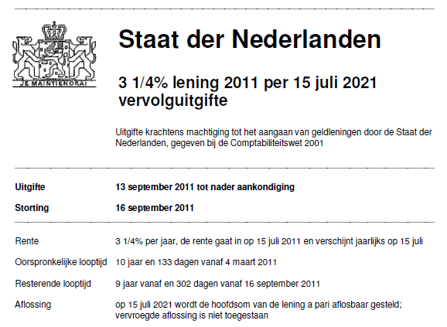
10.4 Tekort en schuld
Obligatie-leningen
  Vast bedrag
  Vaste looptijd
  Vaste rente
  Vrije inschrijving
Onderhandse lening
  Grote bedragen
  Maatwerk
  Verzekeringsmaatschappijen en pensioenfondsen

Slide 9
10.4 Tekort en schuld
Financieringstekort
Gegevens:
    Staatsschuld eind 2010: 360 mld
    Inkomsten 2011: 240 mld
    Uitgaven 2011: 260 mld
      Waarvan:
        10 mld rentelasten
        5 mld aflossing oude schulden
  Begrotingstekort = 20 mld
    Dat bedrag moet de overheid dus lenen, waardoor de totale schuld stijgt!
  Aflossing = 5 mld
    Daardoor daalt de schuld weer.
    Per saldo stijgt de schuld met 15 miljard (= financieringstekort) tot 375 miljard
staatsschuld
390
380
370
360
350

Slide 10
10.4 Tekort en schuld
Financieringstekort (2)
staatsschuld
Dus:
390
Financieringstekort =
begrotingstekort
- aflossingen
380
BT
A
Maar vooral:
370
FT
Financieringstekort =
bedrag waarmee de staatsschuld toeneemt
360
350

Slide 11
10.4 Tekort en schuld
Hoogte van de rente
Rente komt tot stand door vraag en aanbod
1. Overheid moet als gevolg van grotere schuld meer lenen = extra vraag
2. Rente stijging:
3. Crowding out = van de markt
Drukken van gezinnen en Bedrijven
rente
Q’_{v}
Q_{v}
Q_{a}
R₁
R₀
geldhoeveelheid

Slide 12
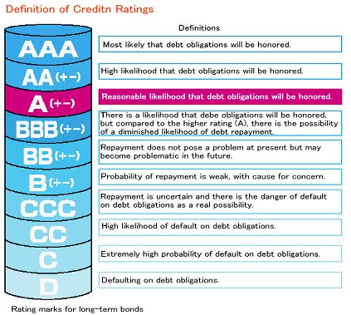

Invloeden op vraag en aanbod
  Vraagkant:
  Omvang van het begrotings-
  en financieringstekort
  Aanbodkant:
  ( Vertrouwen in terugbetaling)
    Hoogte van de staatsschuld in
    verhouding tot nationaal inkomen
    Politieke stabiliteit en daadkracht
  Credit-rating

Slide 13
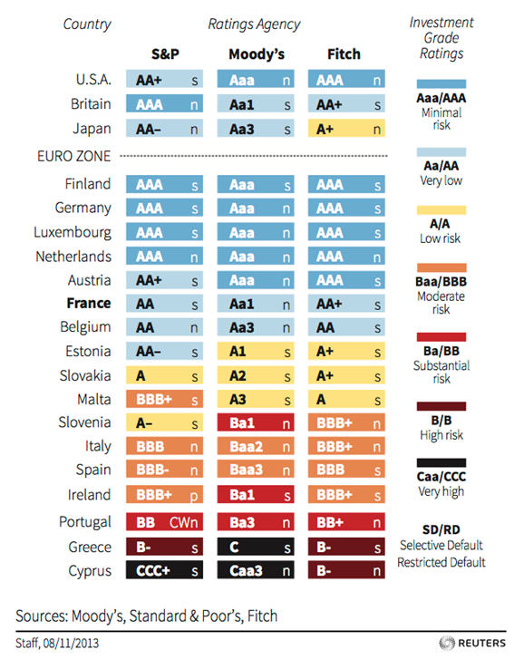
10.4 Tekort en schuld

Slide 14
Nadelen staatsschuld
Rentelasten en aflossingen verdringen andere belangrijke uitgaven van de begroting
Door opwaartse druk op de rente verdringt de overheid particuliere investeerders van de kapitaalmarkt (crowding out)
Lenen verschuift de last naar toekomstige generaties

Slide 15



Relativeringen – 1
De Nederlandse overheid heeft vooral van Nederlandse partijen geleend. Bijvoorbeeld van pensioenfondsen. Die daardoor een (relatief) veilige belegging hebben.
‘We’ hebben dus vooral van onszelf geleend.
Rente en aflossing
pensioen
Lening
belasting

Slide 16
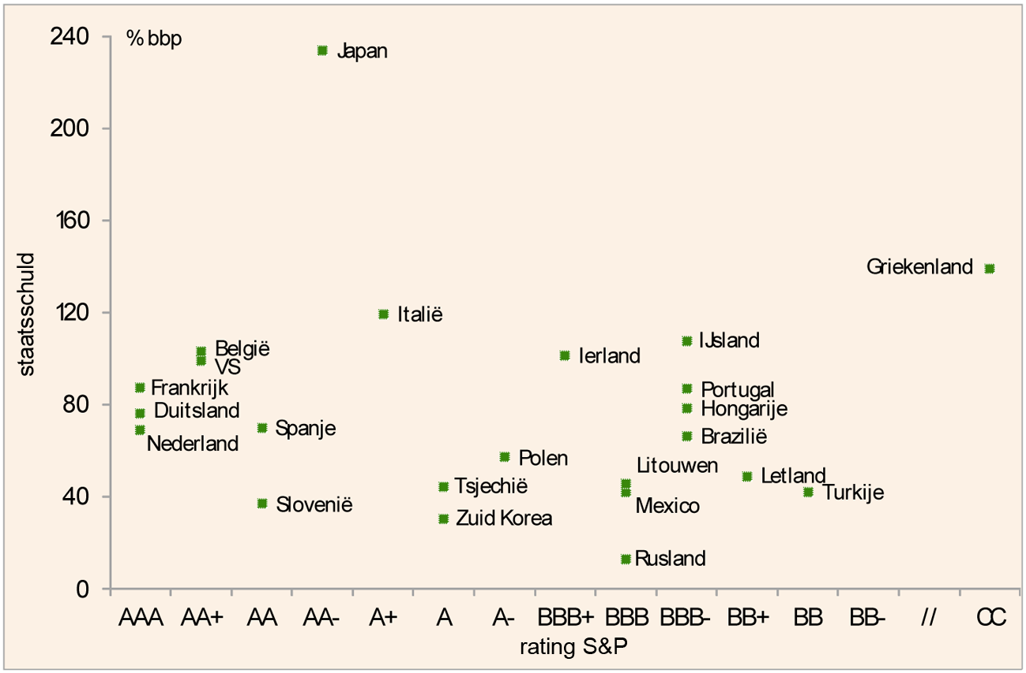
10.4 Tekort en schuld
Relativering – 2
Het gaat erom dat de schuld in verhouding tot je inkomen niet te groot wordt: de staatsschuldquote
staatsschuld
Staatsschuldquote = ` x 100%
BBP

Slide 17
10.4 Tekort en schuld
De staatsschuldquote daalt als de staatsschuld relatief minder stijgt dan het nationaal inkomen (A)
De staatsschuldquote blijft gelijk als de staatsschuld relatief even veel stijgt dan het nationaal inkomen (B)
De staatsschuldquote stijgt als de staatsschuld
Relatief sneller dan het nationaal inkomen (C)
A
B
C
staatsschuld
Staatsschuldquote = ` x 100%
BBP

Slide 18
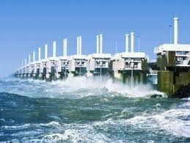
10.4 Tekort en schuld
Relativering – 3
Wanneer de overheid leent voor investeringen ligt niet alleen de last (rente betalen) in de toekomst, maar ook het nut.
In dat geval geldt: de gebruiker betaalt.
De overheid leent miljoenen voor de aanleg van deze waterkering.
Gedurende 30 jaar betalen burgers via de belasting rente over die lening.
De burgers die in de toekomst de rente betalen worden ook beschermd door deze waterkering.

Slide 19
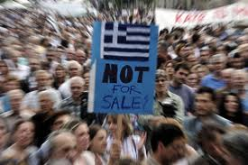
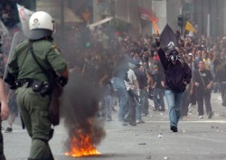
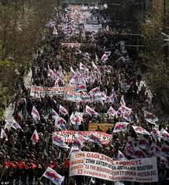

10.4 Tekort en schuld
Wanneer gaat het mis?
Wanneer herfinanciering van oude schulden niet meer mogelijk is, moeten overheden opeens een sluitende begroting maken.
Dat betekent: heel fors bezuinigen!

Slide 20
10.4 Tekort en schuld

Slide 21
10.4 Tekort en schuld

Slide 22
10.4 Tekort en schuld

